Slide 1

ĐỒ ÁN CƠ SỞ: HỆ THỐNG WEBSITE BÁN QUẦN ÁO
TRƯỜNG ĐẠI HỌC VINH VIỆN KỸ THUẬT & CÔNG NGHỆ
Giảng viên hướng dẫn: ThS. Võ Đức Quang
Sinh viên thực hiện: Phan Duy Hào
Mã sinh viên: 19574802010106
Lớp: 60K2 - CNTT

Slide 2
Nội dung chính
01
Giới thiệu bài toán
02
Phân tích và thiết kế hệ thống
03
Triển khai hệ thống

Slide 3
01
Tổng quan

Slide 4

Tổng quan
Sự phát triển mạnh mẽ của của Internet, 4G và các thiết bị di động.
Nhu cầu mua sắm quần áo của mọi người đang phát triển rất mạnh.
Website giúp mua hàng nhanh chóng tiện lợi hơn.
Mang lại nhiều lợi ích cho cả khách hàng và doanh nghiệp.

Slide 5
Các công nghệ sử dụng
Microsoft Visual Studio
Microsoft SQL Server
Visual studio là một phần mềm hỗ trợ đắc lực hỗ trợ công việc lập trình website
Microsoft SQL Server là một hệ quản trị cơ sở dữ liệu quan hệ được phát triển bởi Microsoft
Ngôn ngữ C#
ASP.NET Core
Ngôn ngữ lập trình hướng đối tượng, mã nguồn mở, đơn giản, hiện đại, linh hoạt.
Gồm MVC Framework được kết hợp các tính năng của MVC và Web API thành một Web Famework duy nhất.

Slide 6
02
Phân tích và thiết kế hệ thống

Slide 7
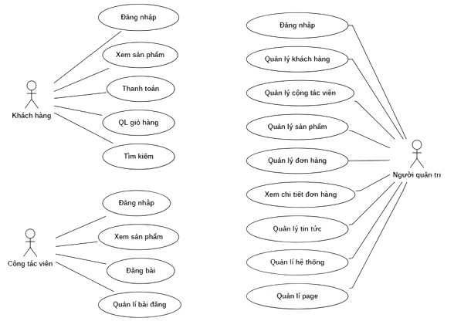
Use Case tổng quan

Slide 8
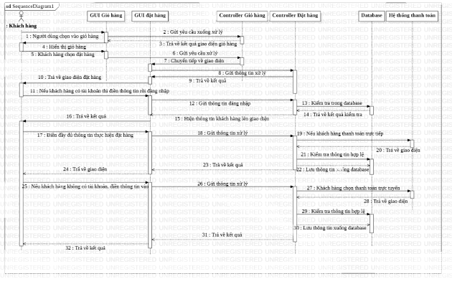
Biểu đồ trình tự của chức năng đặt hàng

Slide 9
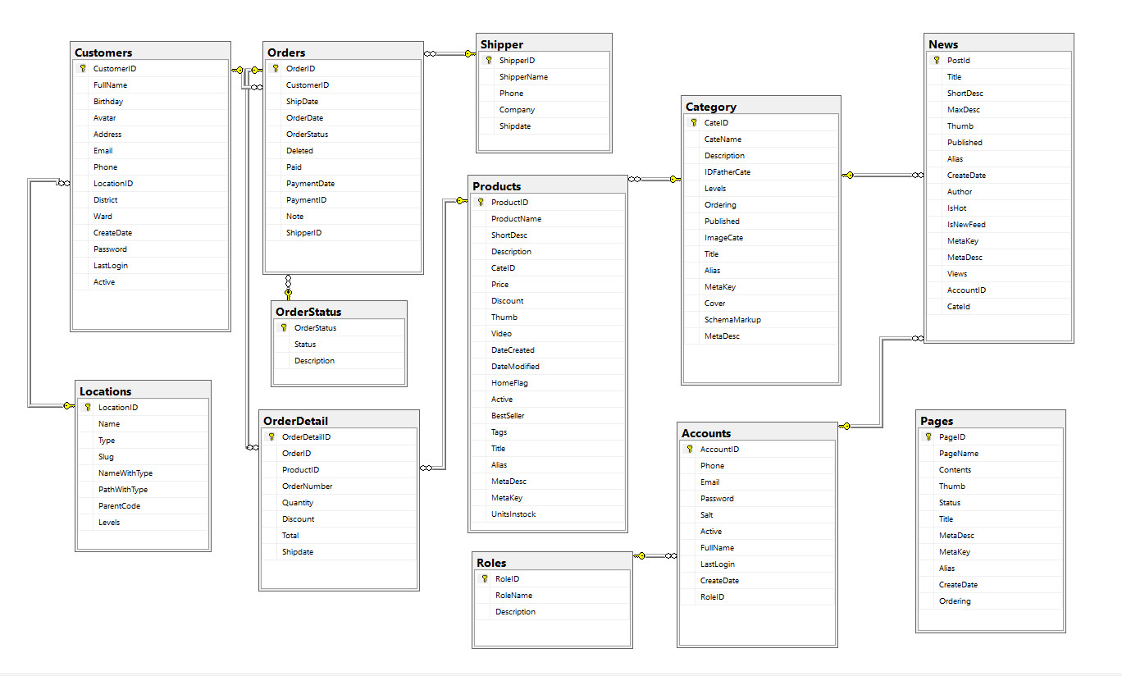
Sơ đồ cơ sở dữ liệu

Slide 10
03
Triển khai hệ thống

Slide 11
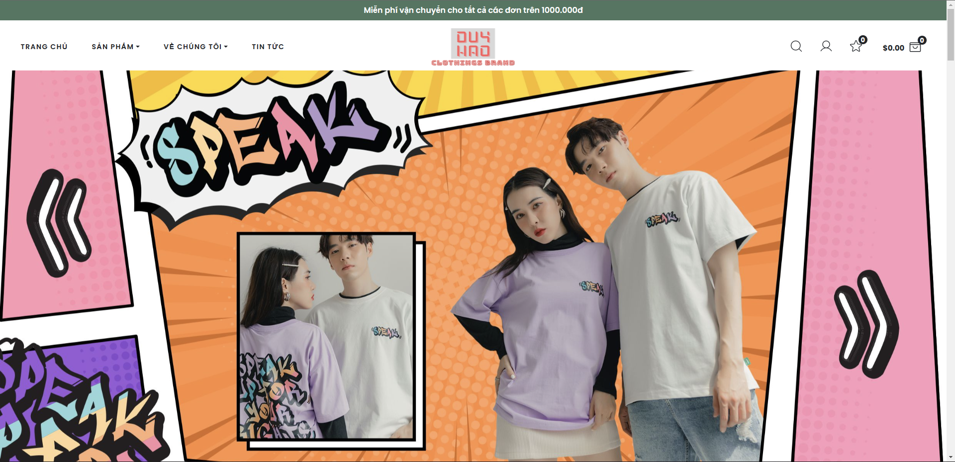
Giao diện trang chủ

Slide 12
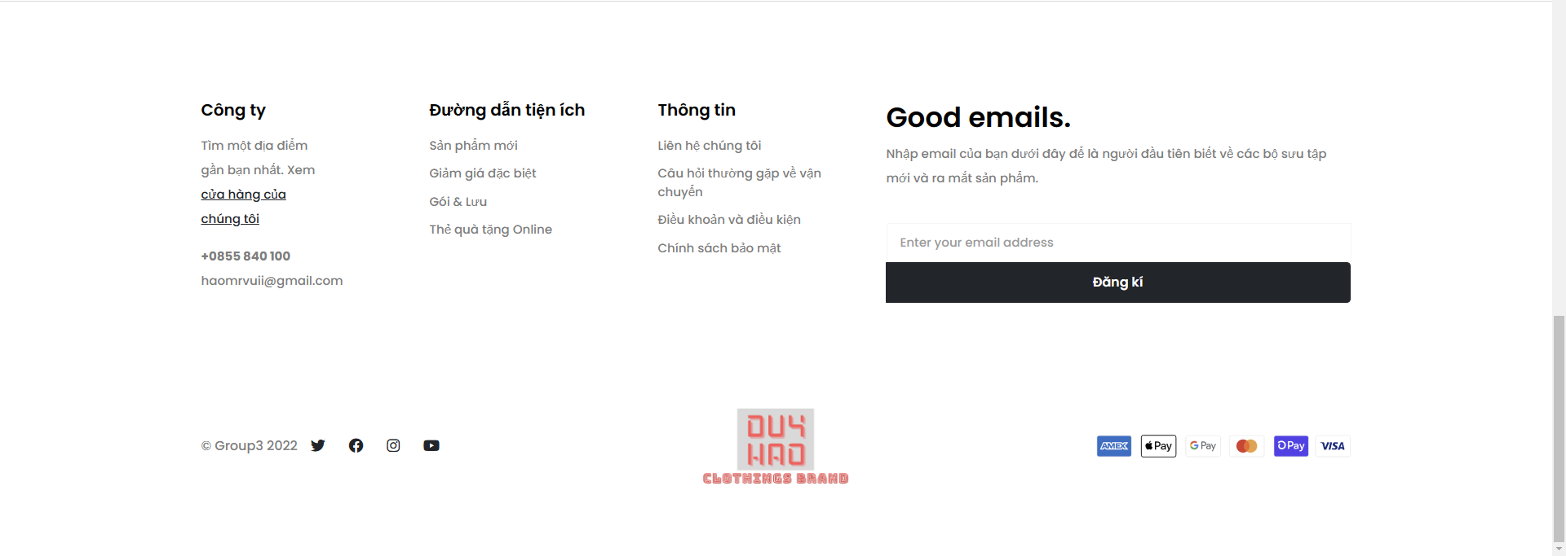
Giao diện chân trang

Slide 13
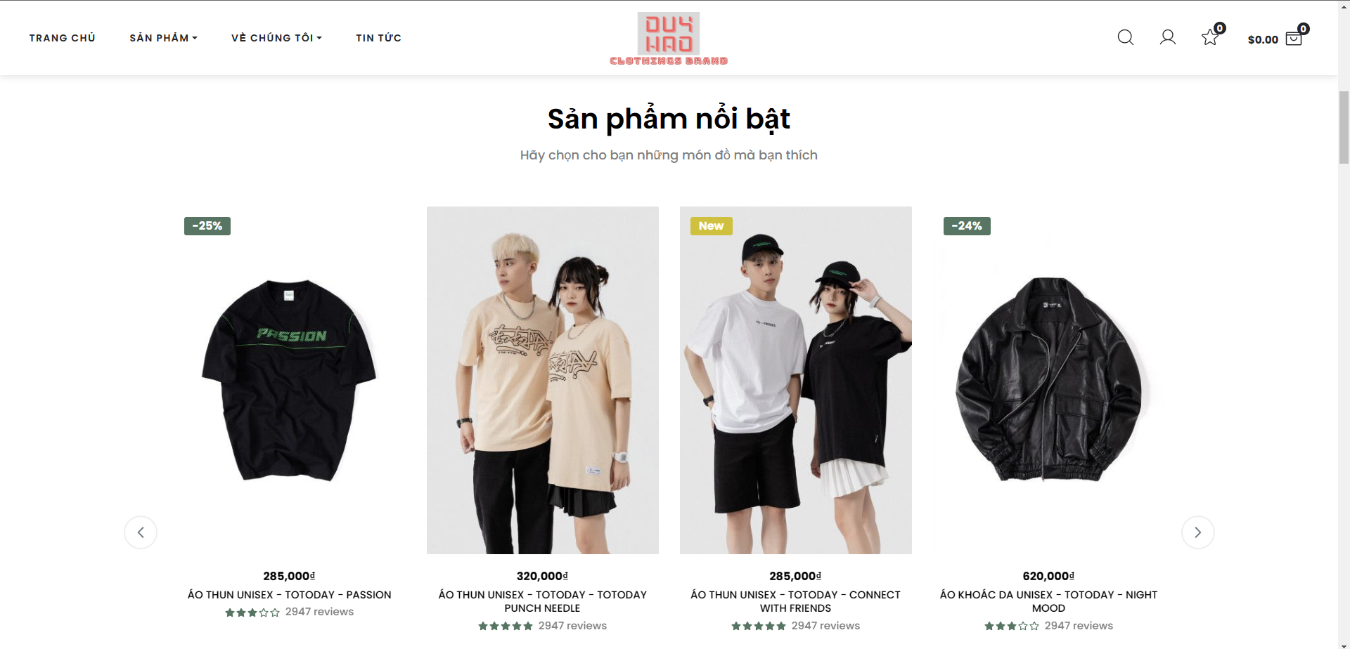
Giao diện sản phẩm

Slide 14
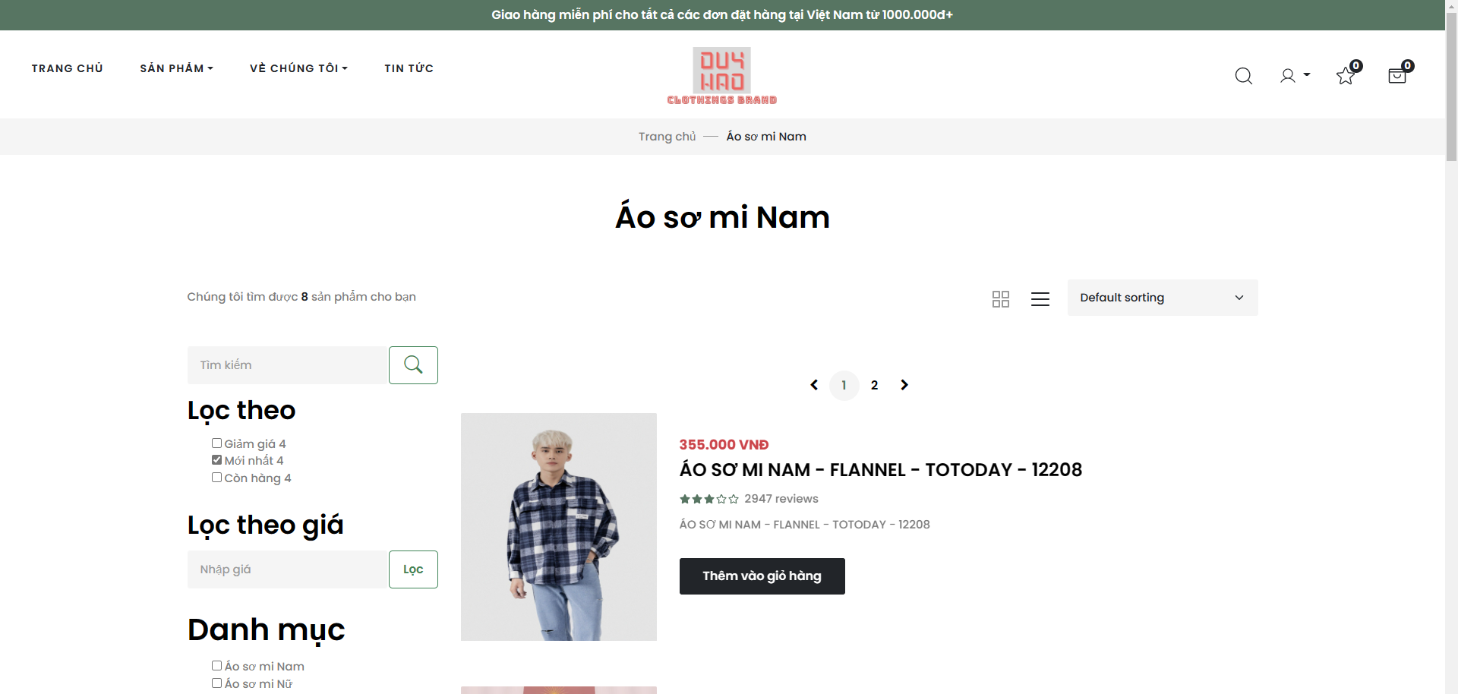

Slide 15
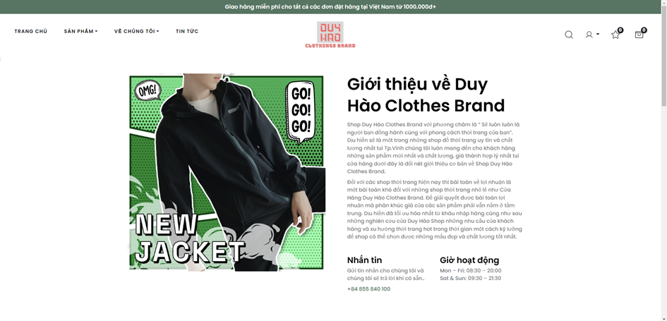
Giao diện giới thiệu Website

Slide 16
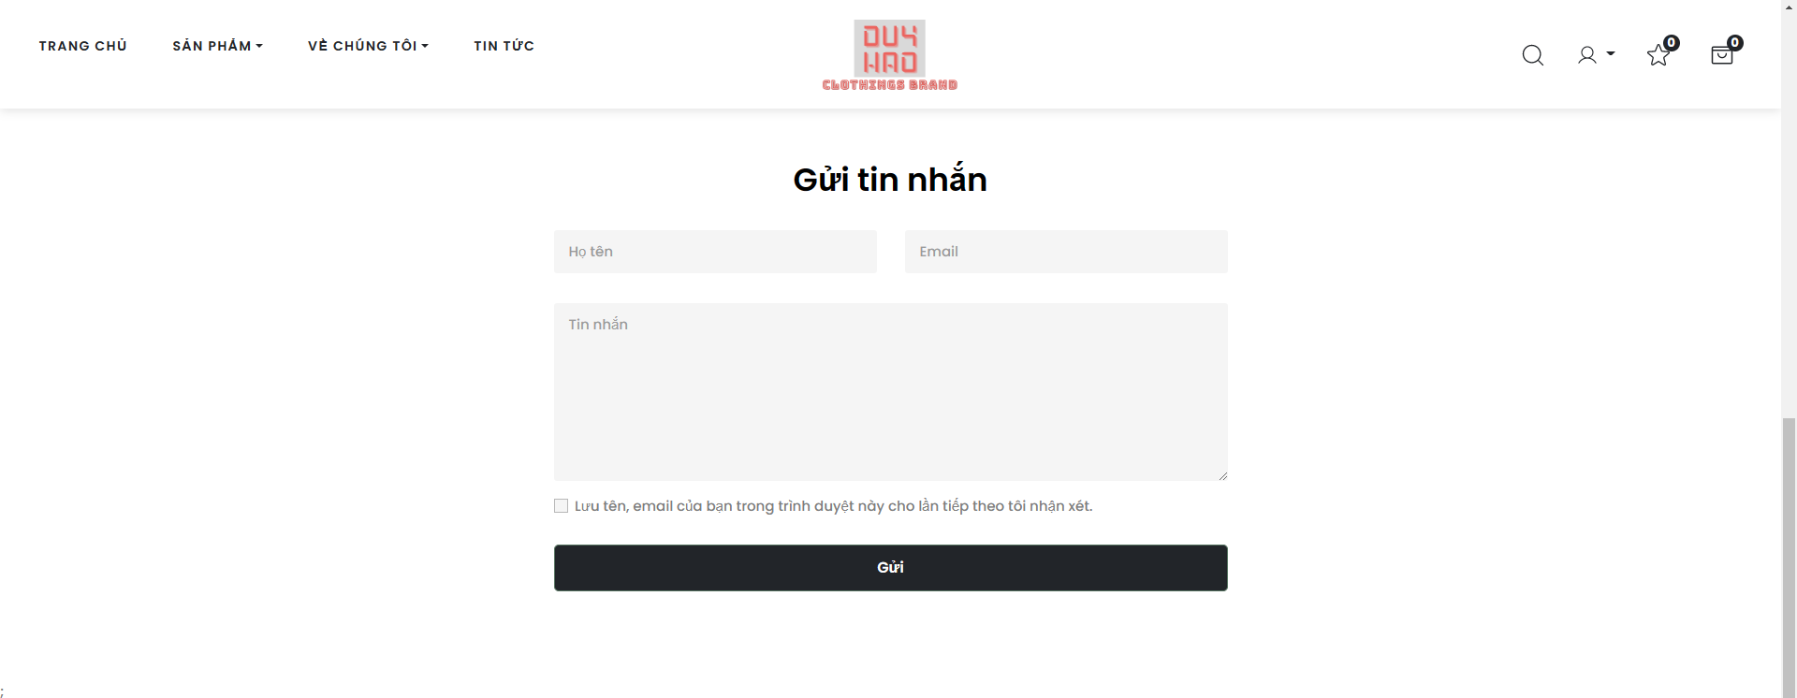
Giao diện phản hồi

Slide 17
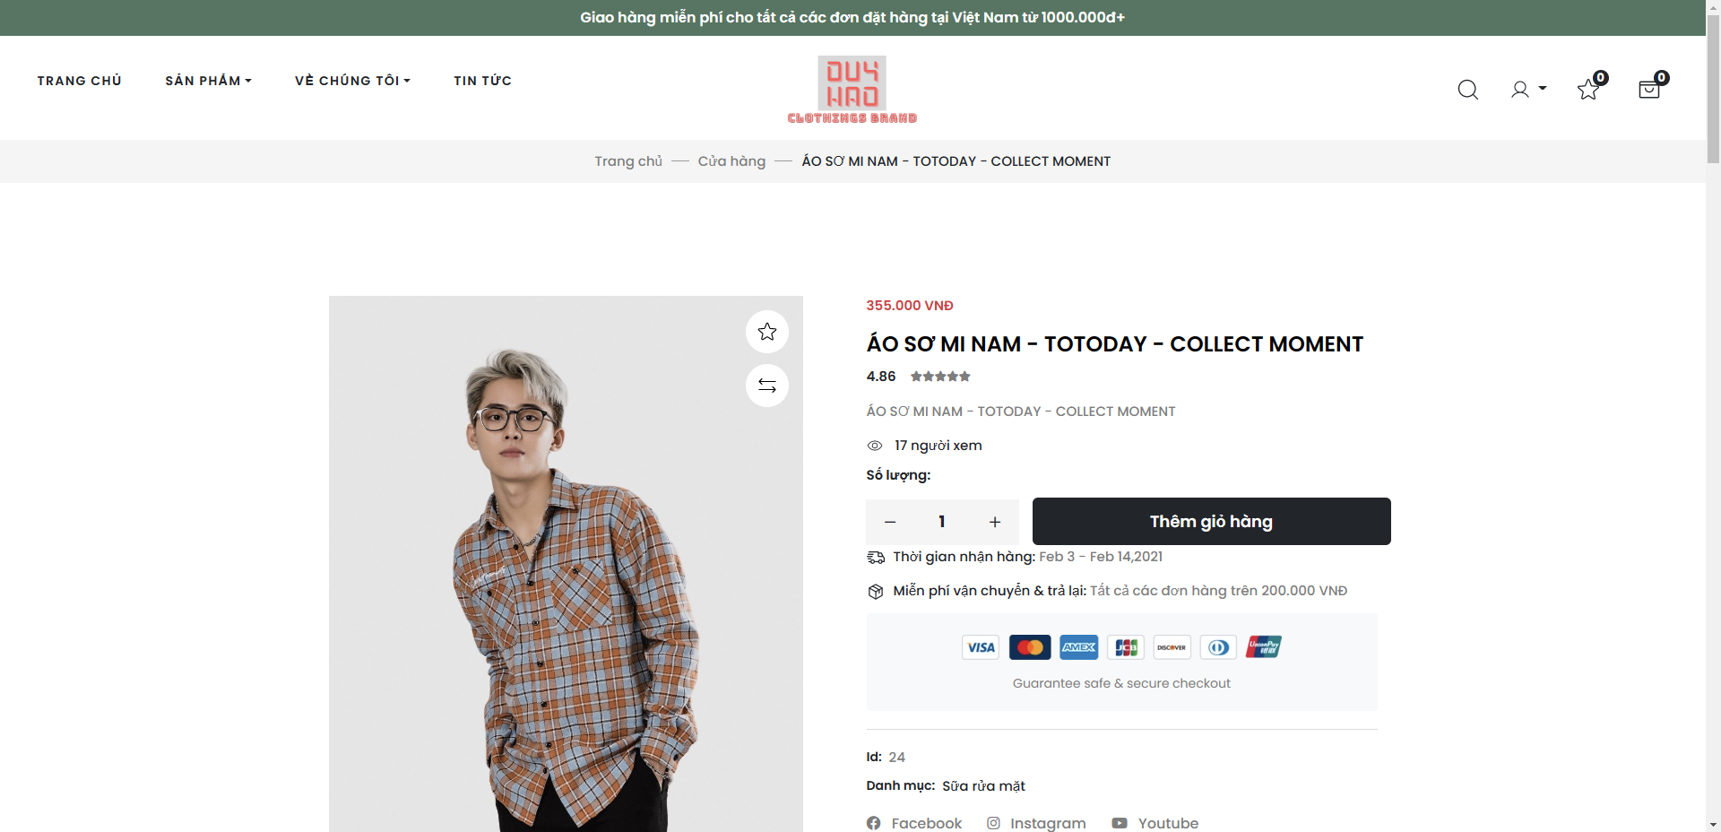
Giao diện chi tiết sản phẩm

Slide 18
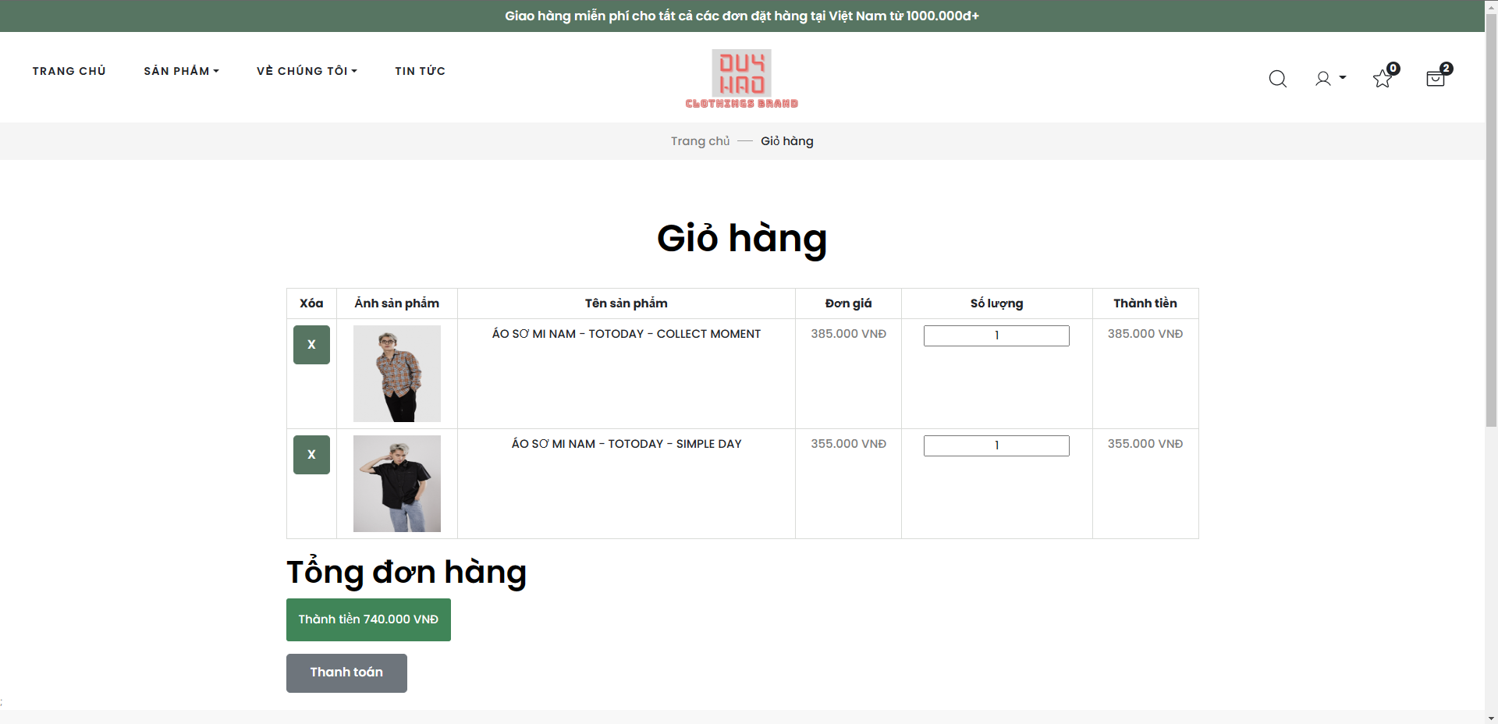
Giao diện giỏ hàng

Slide 19
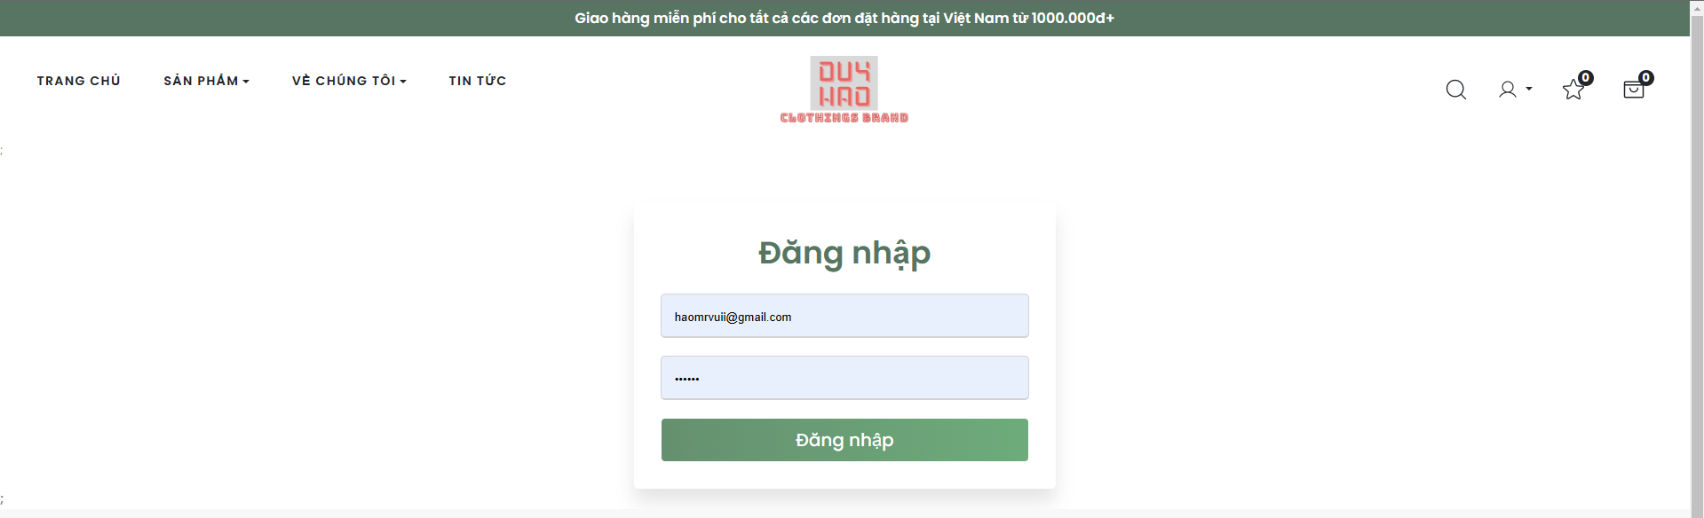
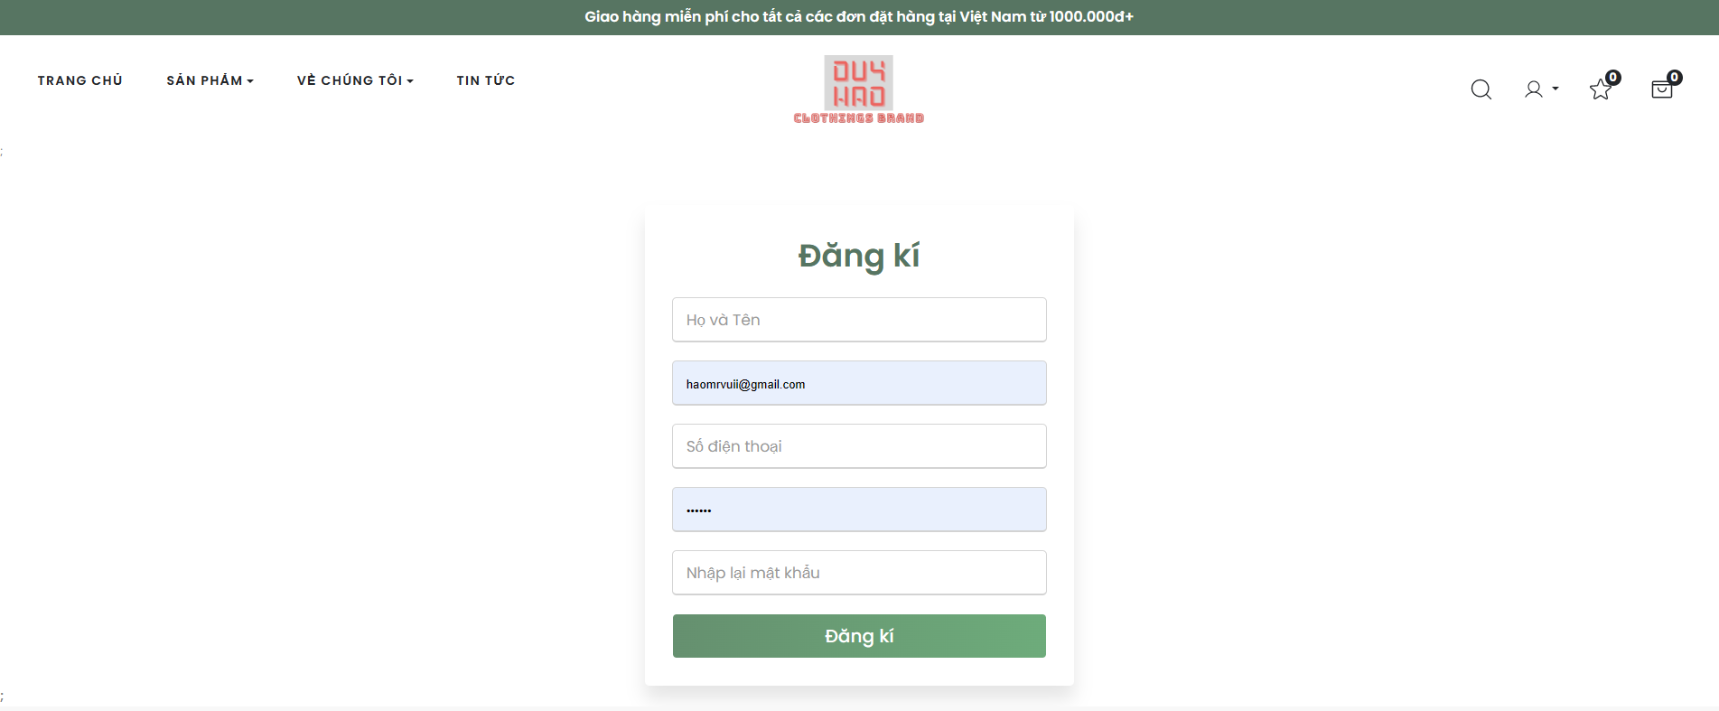
Giao diện đăng nhập / đăng ký

Slide 20
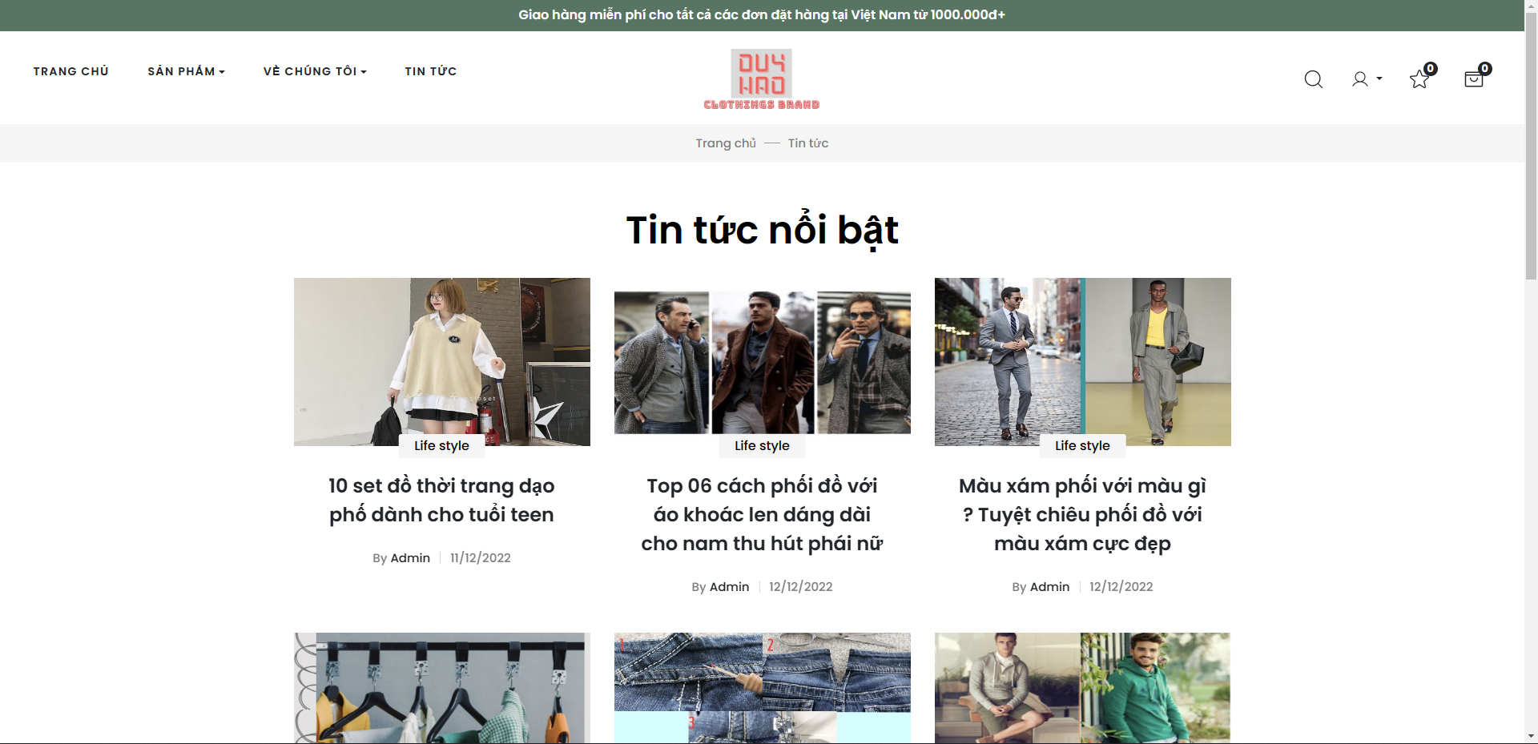
Giao diện tin tức

Slide 21
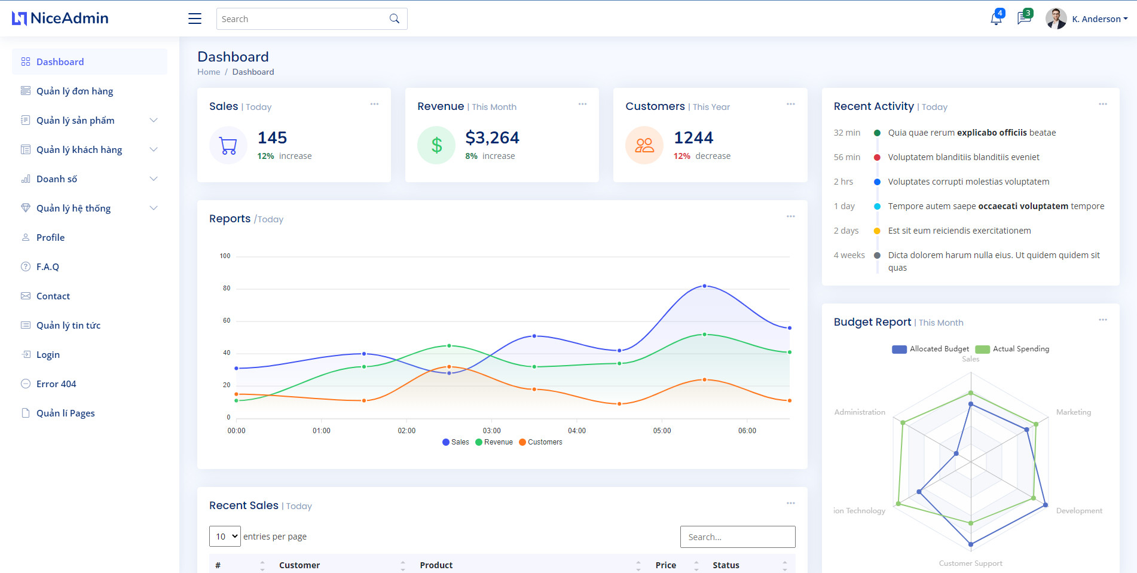
Giao diện trang quản trị

Slide 22
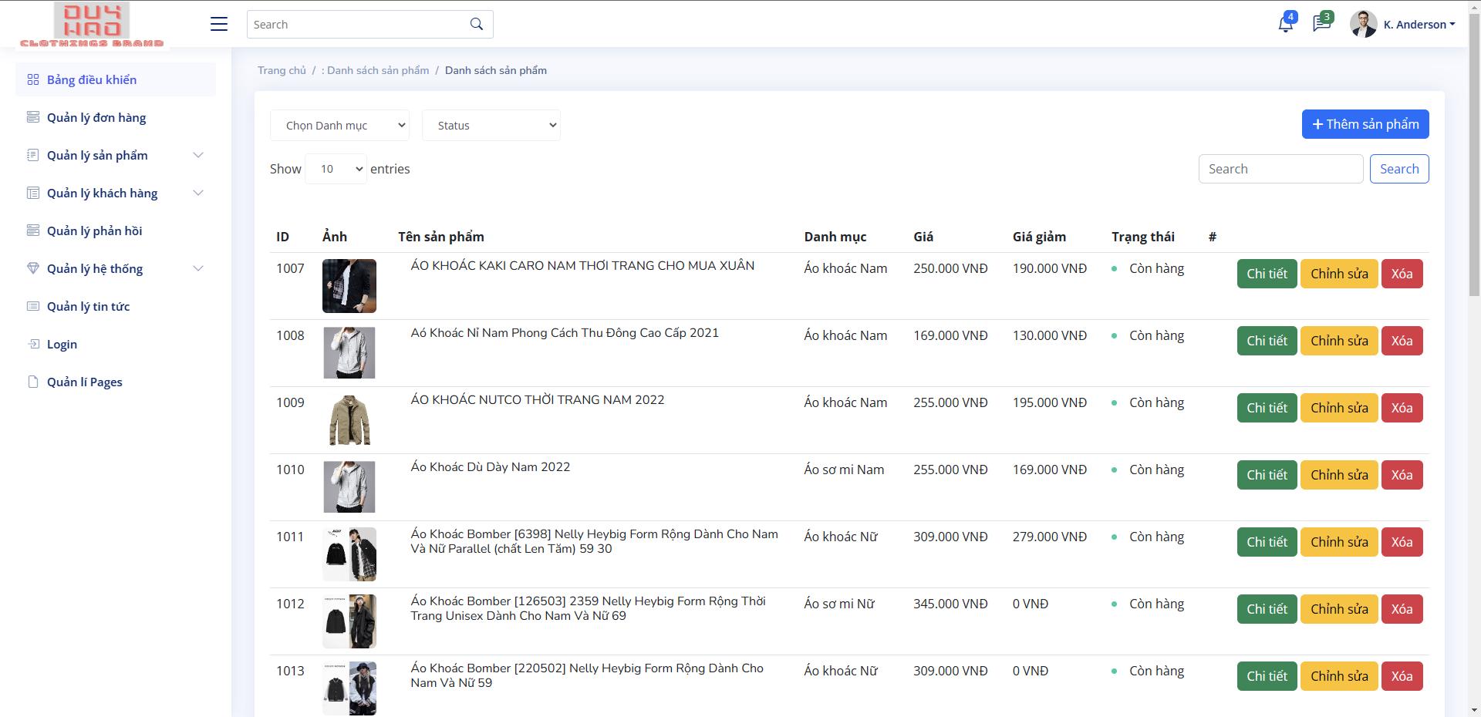
Trang quản trị sản phẩm

Slide 23
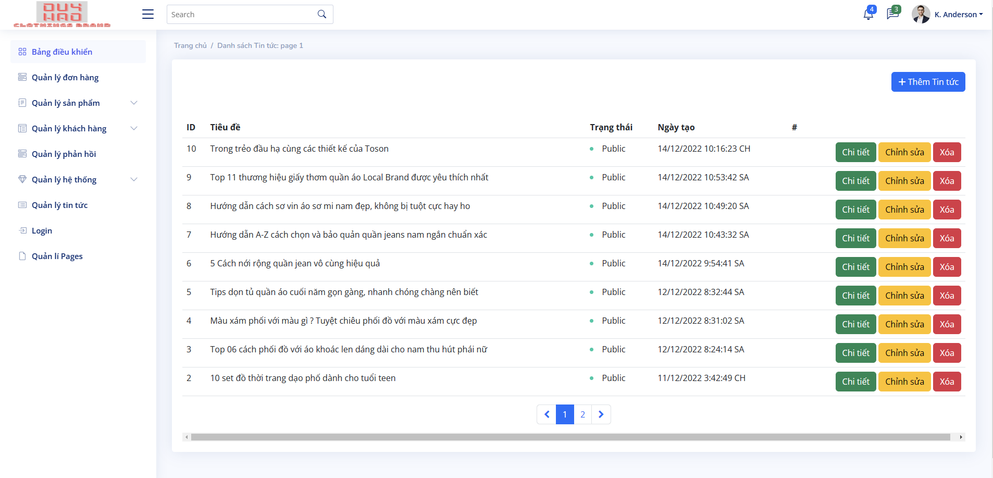
Giao diện quản lý tin tức

Slide 24
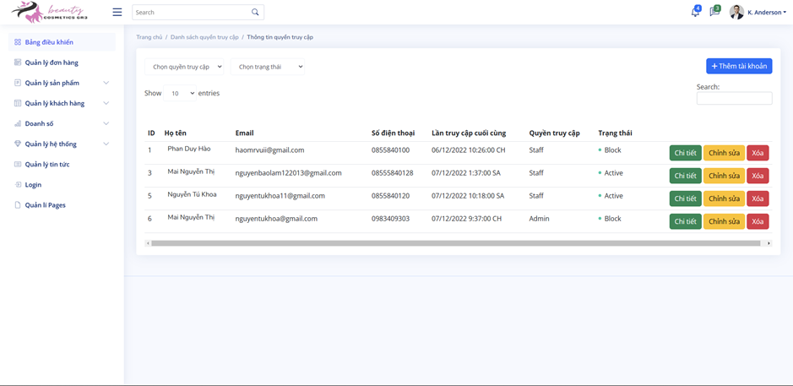
Giao diện quản lý tài khoản

Slide 25
Hạn chế
Hướng khắc phục
Hệ thống vẫn chưa đầy đủ các chức năng để có thể đưa vào hoạt động thực tế. Một số chức năng còn hạn chế.
Website vẫn còn đang chạy trên môi trường máy chủ ảo.
Chưa thực hiện được bảo mật được hệ thống.
Nghiên cứu bổ sung và phát triển thêm các chức năng mới cho hệ thống.
Đưa hệ thống website này vào hoạt động thực trên môi trường internet.
Thực hiện bảo mật hệ thống.
Tối ưu hóa tốc độ website.

Slide 26

THANK YOU

